Slide 1
第一次世界大戰 1914.7. 28 ~1918.11.11
組員:
18林苡辰
27張瑋庭
29許佩姍
34彭姿榕
35曾宇禎

Slide 2
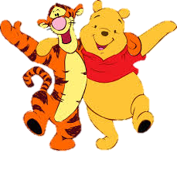
大綱
大戰的起因
三國同盟
三國協約
作戰雙方
導致大戰爆發的國際衝突
大戰經過
十月革命
巴黎和會召開-1919
凡爾賽條約
第一次世界大戰影響

Slide 3
大戰的起因
列強經濟利益衝突
A .自工業革命後，英國成為頭等經濟大國。
B .為了進一步發展工業，歐洲各國於十九世紀末紛紛為本國尋求
商品市場及原料供應地。這促使歐洲列強的矛盾加劇，一方面
是進行貿易戰，另一方面在全球各處激烈爭奪殖民地。
C . 在十九世紀末，英、法等國已建立許多殖民地，而新成立的徳
國也矢志與列強平起平坐，結果發生了嚴重的鬥爭。

Slide 4
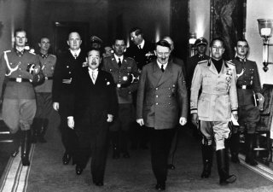
三國同盟 (德、奧、義)
a.1878年柏林會議→德俄關係
惡化
b.奧國欲聯德自保→德奧訂立
同盟
c.義大利因爭奪北非殖民地與
法國交惡→1882年加入德、
奧同盟

Slide 5
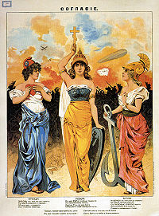
三國協約(英、法、俄)
a.德國威廉二世，積極支持奧國向巴爾幹
發展(大日耳曼主義)→俄國備感威脅
b.德國整治軍備(大海軍主義)和擴張海外
殖民地(世界主義)→英法走向親善合作
c.1907年，結成「三國協約」
1914年俄國海報，最上方詞彙為協定，三位人物自左起分別代表法、俄、英

Slide 6
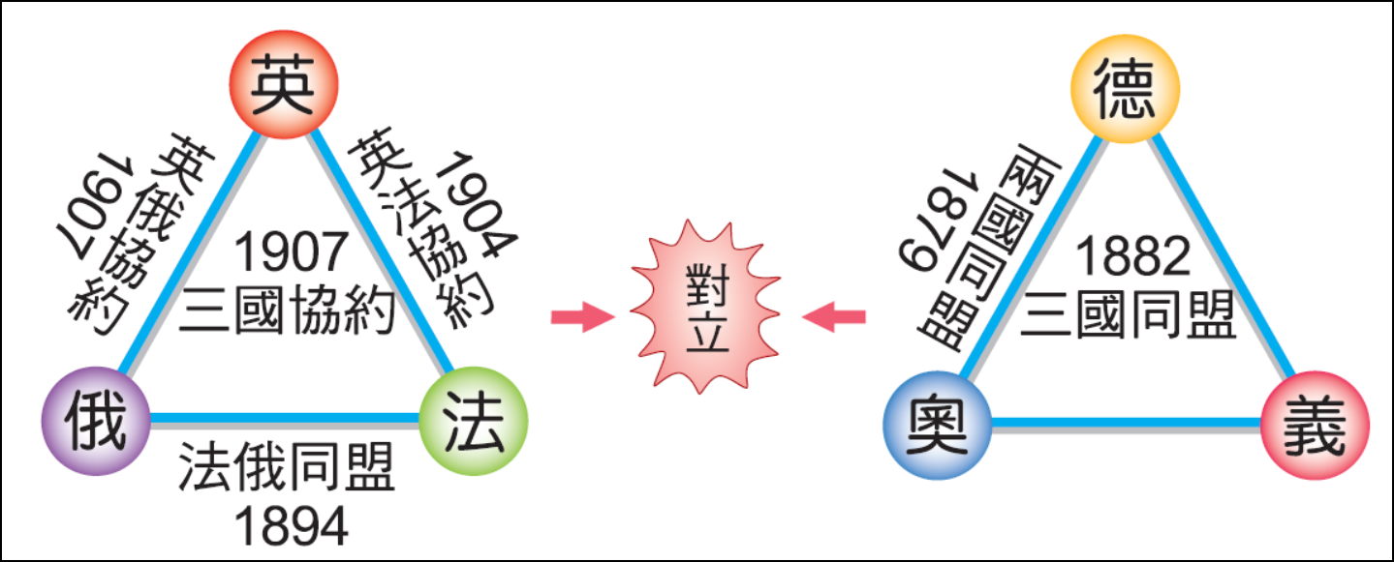
作戰雙方
「三國同盟」與「三國協約」
a.三國同盟－德、奧、義 b.三國協約－法、英、俄

Slide 7
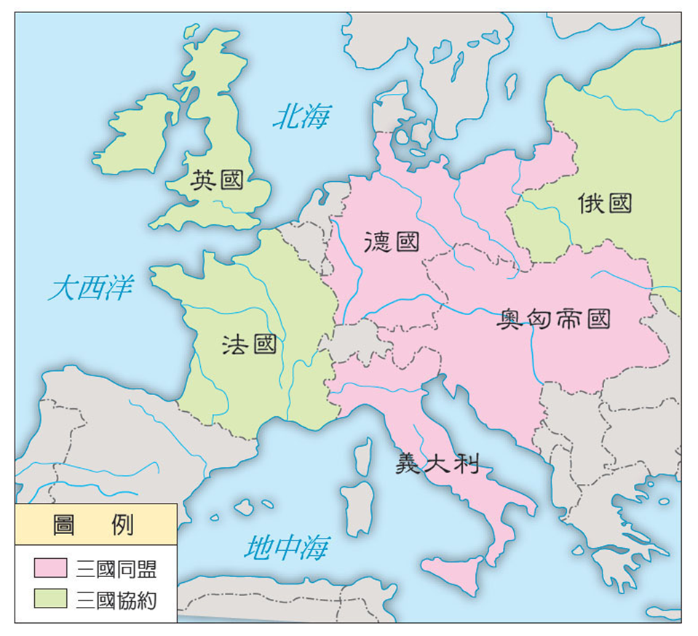
第一次世界大戰前三國同盟與三國協約對峙圖

Slide 8
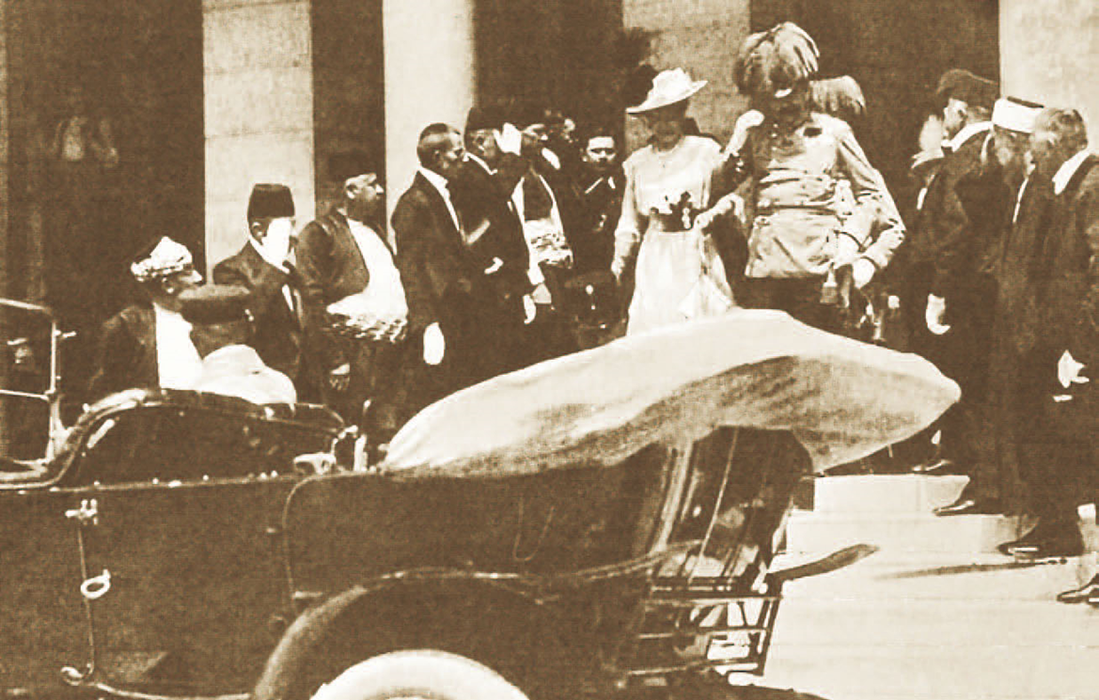
導致大戰爆發的國際衝突
導火線：1914年6月「塞拉耶佛事件」 a. 奧匈帝國王儲遭塞爾維亞人暗殺 b.奧匈要求塞國負責，並提出最後通牒
1914 年 6 月，斐迪南大公夫婦前往市政大廳的畫面，途中遭塞爾維亞籍青年暗殺。

Slide 9
戰爭爆發: 1914年7月 a.奧匈向塞國宣戰 b.俄國以同是斯拉夫民族支持塞國， 下令全國總動員 c .雙方盟國紛紛參戰 d.義大利原屬於三國同盟， 因為與奧匈
不合，戰爭初期保持中立，1915年
才加入協約國！

Slide 10
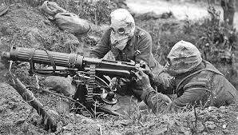
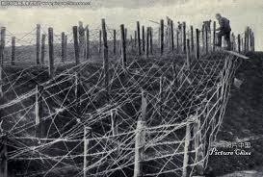
大戰經過
1.初期：雙方都難以有效突破對方防線 a.總體作戰－工業化和科技實力 b.戰鬥方式－壕溝、鐵絲網與機關槍

Slide 11
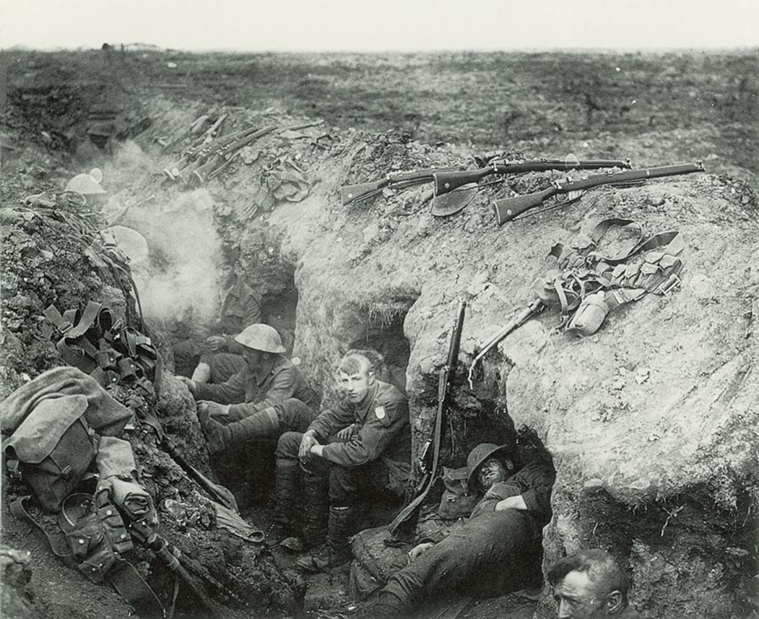
自戰爭初期開始，塹壕戰已是西線上的主要作戰模式
在戰壕內休息的英國士兵

Slide 12
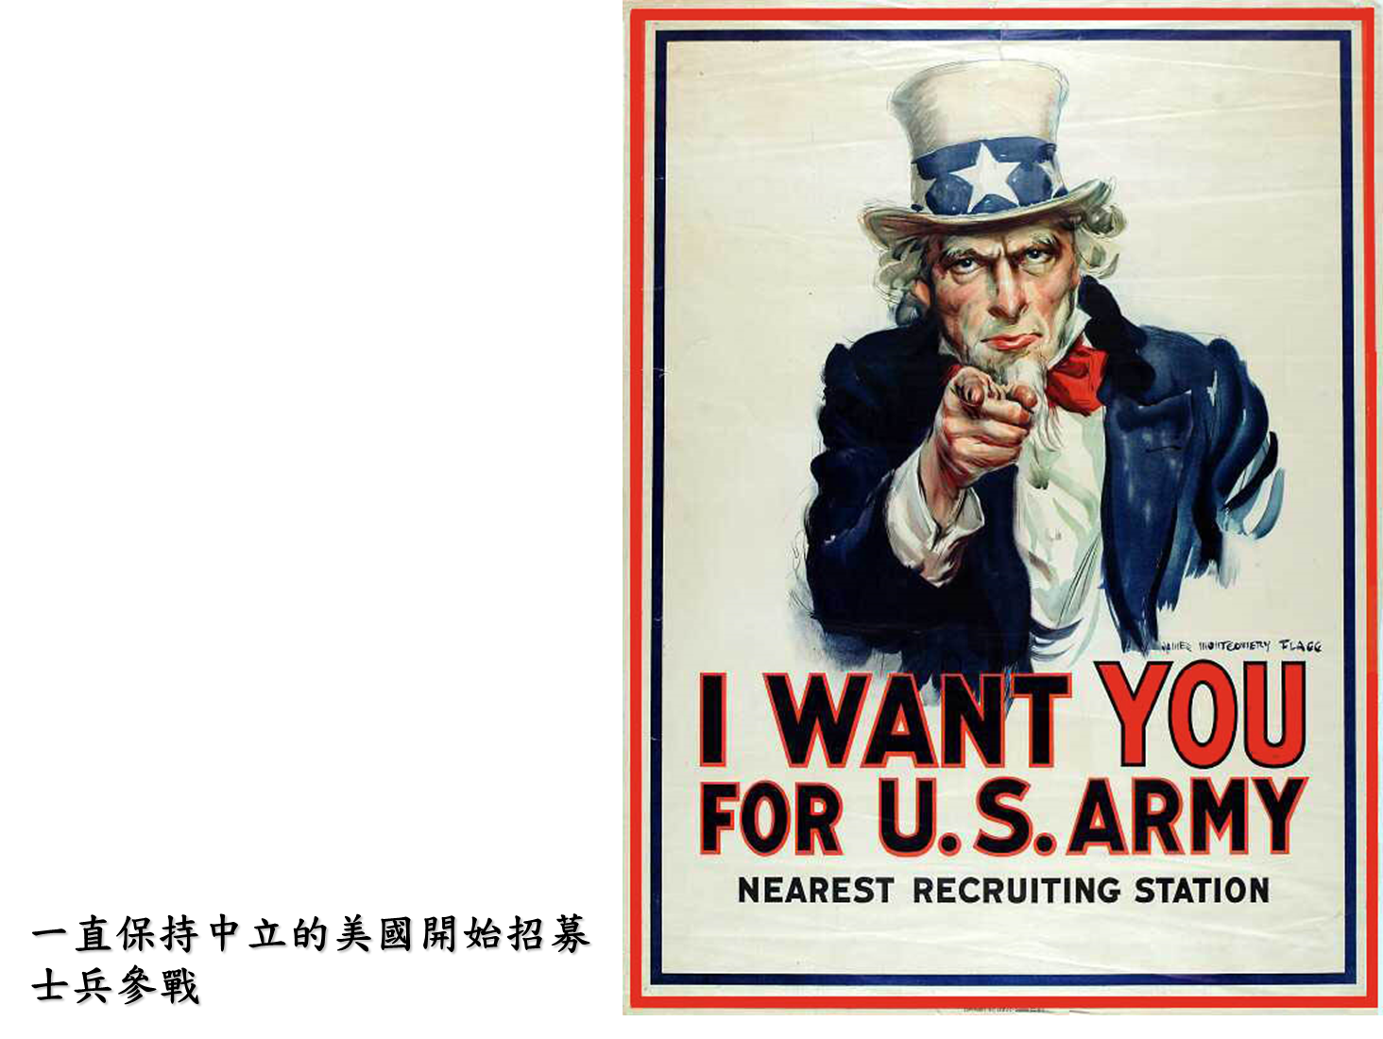
1917年重大轉折 a.俄國－國內發生革命退出戰局
b.美國 - 參戰原因 1.德國採取「無限制潛艇政策」 2. 德國煽動墨西哥反美
結果：使協約國反敗為勝

Slide 13
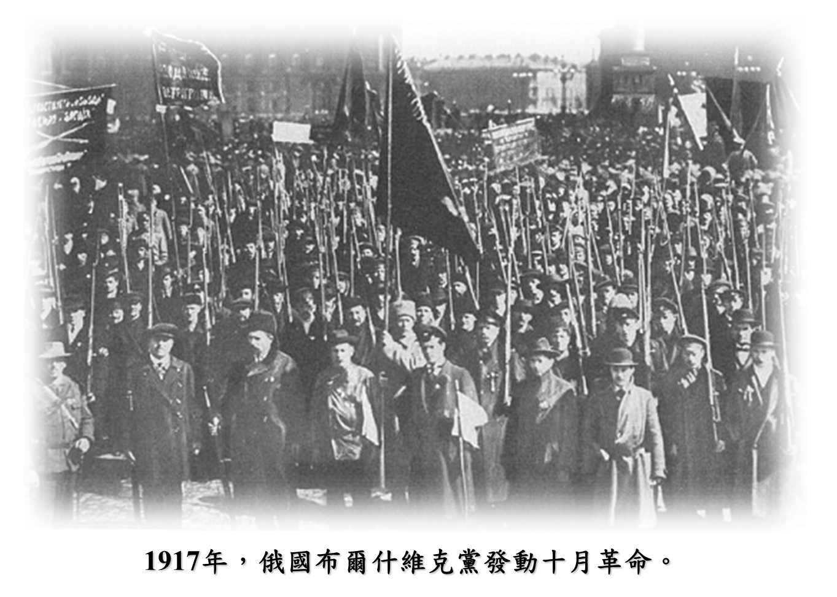
1917年11月，俄國爆發「十月革命」，舊政權被推翻， 共產主義政權建立。

Slide 14
十月革命
發動者 | 列寧、托洛斯基領導之布爾什維克黨。
口號 | 和平、土地、麵包
經過 | 列寧領導布爾什維克黨成立工人與士兵蘇維埃與臨時政府爭奪政權。
結果 | 1917年十月革命後，建立革命政府，制定憲法、變更國體、定國名蘇維埃社會主義共和國聯邦退出第一次世界大戰。 成立共產國際發動世界共產革命。

Slide 15
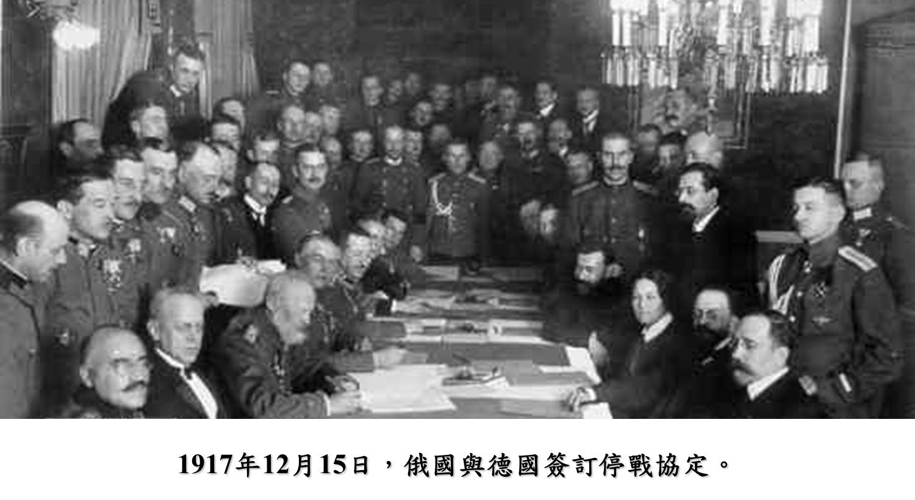
俄國新政府決定退出戰爭，東線戰事告一段落

Slide 16
1918 年初，德軍集中軍力向西線發動攻勢，但屢戰屢敗。 此後，協約國軍全面反攻。
9月至11月初，保加利亞、鄂圖曼帝國和奧匈先後投降。
11月11日，德國與協約國簽訂停戰協議。
第一次世界大戰宣告結束。

Slide 17
勝利的協約國集團為了解決戰爭所造成的問題，以及奠定戰後的和平，於是召開巴黎和會
巴黎和會召開-1919
會議主要由英、法、美三大國的首腦把持戰，敗國仼部缺席
內容：「十四點和平計畫」 a.美國總統威爾遜於1918年初提出 b.決議失敗原因：參加與會國家對分配
到的權力與利益不滿。

Slide 18
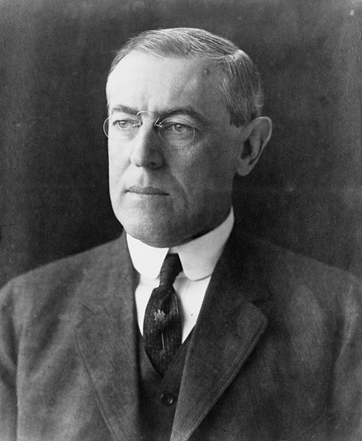
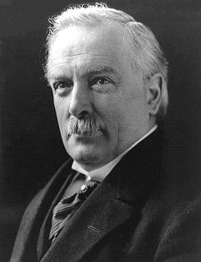
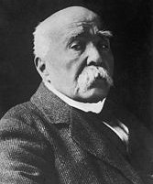
主導和會的進行
三巨頭:
美國
英國
法國
威爾遜
勞和喬治
克里蒙梭

Slide 19
於巴黎凡爾賽宮召開和議

Slide 20
凡爾賽條約(對德和約)
戰勝國和徳國在巴黎的凡爾賽宮簽訂了「凡爾賽條約」。
內容苛刻 : a.割讓領土 b.削減軍備 c.須承擔發動戰禍的責任 d.負擔天文數字的賠款
影響 : a. 德國經濟破產
b. 影響世界和平
種下了第二次世界大戰的種子。

Slide 21
第一次世界大戰影響
1.重大傷亡與經濟破壞 :
a.使用毒氣、機關槍、爆炸彈頭等，造成嚴重傷亡 b.財物損失共達三千三百多億美元。 C. 參戰國之多，與動員人力、物力皆是史無前例
2. 世界政治局勢巨變
a.四大帝國瓦解: ①德意志帝國 ②奧匈帝國 ③俄羅斯帝國 ④土耳其帝國
b.新興國家：大戰後，出現了一系列新國家，主要集
中在東歐

Slide 22
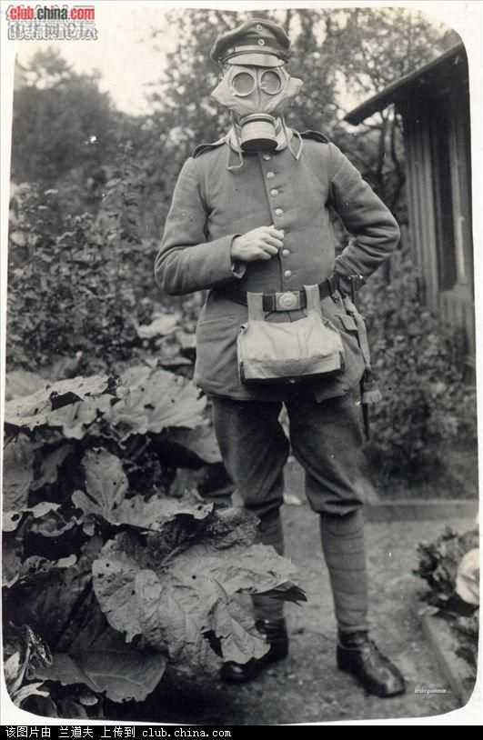
第一次世界大戰留下之廢墟
為應對毒氣戰，防毒面具開始成為緊俏軍備物資

Slide 23
資料來源
第一次世界大戰- 维基百科，自由的百科全書
https://zh.wikipedia.org/zh-tw/第一次世界大戰
第一次世界大戰_百度百科
baike.baidu.com/view/26747.htm
第一次世界大戰_互動百科
www.baike.com/wiki/第一次世界大戰
巴黎和會-中文百科在線
www.zwbk.org/MyLemmaShow.aspx?zh=zh-tw&lid=112959

Slide 24
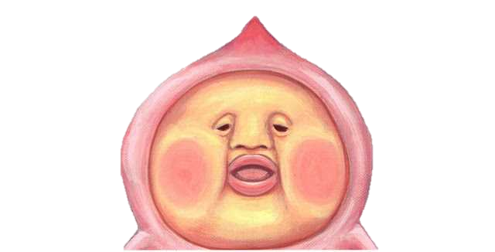
謝謝大家

